Slide 1
Tema 4
Componentes sociales de la sexualidad
En este tema el estudiante podrá conocer como se ha desarrollado a través de la historia el concepto de sexualidad y como se tiene en la época actual para entender los mitos y falacias.
La concepción integral del concepto ayudara al terapeuta a entender mas las historias de casos para dar una solución oportuna.

Slide 2
Para entender el concepto empezaremos desde la Prehistoria
En esa época se cree que no había limitantes para el sexo ni reglas que regulasen la relación entre hombre y mujeres, a pesar de eso la promiscuidad no era común.
La sexualidad era vista como forma de preservar la especie, no era más que una fuerza fecundadora antes de ser una vivencia placentera.

Slide 3
Egipto
Gozaban de libertad sexual, se espera que la mujer fuese fiel y entregada a la casa y a sus hijos.
Se permitía el incesto, comúnmente era entre hermanos.
Antigua Grecia
Para ellos la sexualidad tenía mucha importancia.
La educación sexual era abierta y exaltaban el erotismo.
Aceptaban hechos sexuales como la infidelidad, las orgías o la homosexualidad. Hacían culto a la virginidad. La homosexualidad del hombre o de la mujer era aceptada y conocida, esto no afectaba la vida o el estatus social de la persona. La belleza era algo sublime y adorar la belleza masculina o femenina era un acto de adoración.

Slide 4
Edad media
Cuando el hombre partía a la guerra o de viaje durante un largo periodo, ponía la mujer lo que conocemos como cinturón de castidad, así se aseguraba la fidelidad absoluta. La única mujer respetada y adorado era la Virgen, según ellos estaba dotada de las mejores virtudes.

Slide 5
Renacimiento
Muestran pinturas que muestran la anatomía sexual de hombres y mujeres, como es el caso de obras de Leonardo Da Vinci, otra muestra es la exaltación del cuerpo femenino por medio de la literatura y las artes. Gracias al auge literario de esta época, se propago el desarrollo del conocimiento de la sexualidad a gran escala, dejando atrás algunas de las restricciones impuestas por la Iglesia. Surge la mujer como un icono sexual, pero continuaba teniendo mucho menos importancia que el hombre.

Slide 6
Siglo XX
El inicio del siglo XX fue también el principio del importante movimiento de liberación femenina, para situar a la mujer en un plano de igualdad con el hombre. Así empezaron a desecharse los tabúes sobre el cuerpo y su capacidad sexual.
Las dos guerras mundiales aumentaron la permisividad sexual en la sociedad, que a corto plazo propiciaría la liberación conceptual sobre el sexo. La sexualidad se consideró desde entonces como una cualidad única del ser humano.

Slide 7
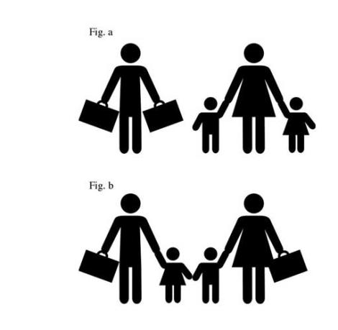
¿Qué significan los roles sexuales, conocidos también como estereotipos sexuales?
Son un conjunto de creencias y expectativas que cada sociedad tiene acerca de cómo debe de comportarse el hombre y la mujer ante cada situación de la vida

Slide 8

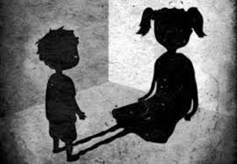
La conducta sexual de los seres humanos viene determinada por una serie de factores:
BIOLÓGICOS
Sexo biológico
Identidad sexual

Slide 9
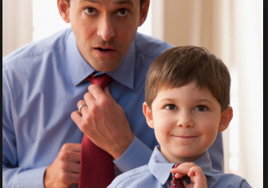
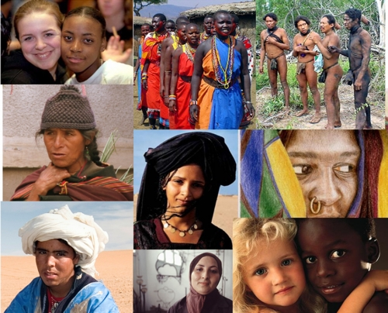
EDUCACIONALES
Influencias familiares
Influencias culturales y religiosas

Slide 10

El conjunto de aprendizajes que permiten el buen desarrollo de las capacidades sexuales, su coordinación con las demás facultades y la consecución de una buena interrelación con las otras personas que resulten estimulantes por su condición sexuada y sexual, consiguiendo altos niveles de espontaneidad y comunicación, y también de respeto y estima.

Slide 11

Derechos y aspectos legales sobre sexualidad

Slide 12
ASPECTOS MEDICO LEGALES
El derecho considera el sexo bajo un aspecto moral de control de los impulsos sexuales, tratando de establecer una relación entre las normas legales y la satisfacción del instinto sexual de cada individuo conforme a fines establecidos por la sociedad y bajo un aspecto de protección a la mujer y al menor.
Muchas veces el apetito sexual, sobrepasa a las normas sociales y legales afectando el orden establecido adoptando actitudes delictivas.

Slide 13
la Federación Internacional de Planificación Familiar (IPPF) 1995
Los Derechos de las mujeres y los hombres a tener control respecto de su sexualidad es poder decidir libre y responsablemente sin verse sujetos a la coerción, la discriminación y la violencia.
El derecho de todas las parejas e individuos es poder decidir de manera libre y responsable el número y espaciamiento de sus hijos y disponer de la información, la educación y los medios para ello, así como a alcanzar el nivel más elevado de salud sexual y reproductiva.

Slide 14
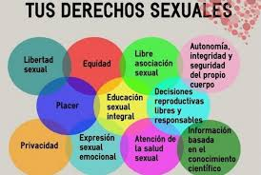

Slide 15
SEXUALIDAD Y CULTURA POPULAR: LA SEXUALIDAD EN LOS MEDIOS DE COMUNICACIÓN.

Slide 16
La sexualidad en los medios de comunicación
¡NO TODO EN ELLOS ES MALO!
Hay buenos documentales y programas para la familia que suelen tocar temas delicados como:
*El embarazo en los
adolescentes
*El Sida
*Las relaciones humanas
en general

Slide 17
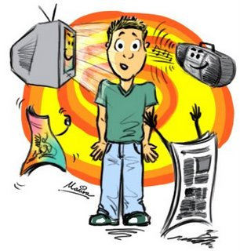
Los medios de comunicación masiva, son medios atractivos, dinámicos y orientados a alas distintas edades, logran obtener la atención de las personas.

Slide 18
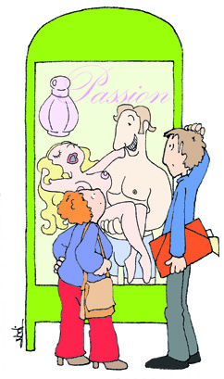
Sin darnos cuenta van influyendo en nuestra forma de pensar, de vestir, de comprar, gustos, etc.

Slide 19
La pornografía
Se define como la característica de los escritos u obras que contienen párrafos incitadores al erotismo provocando en el lector o contemplador deseos e instándolo a una acción.
El sabor que de todo esto queda, es que la mujer "desea" ser violada y maltratada.

Slide 20
La crónica amarilla
Dentro de la prensa merece especial mención como divulgación de violencia contra la mujer, la crónica amarilla cuyo escrito deja entrever todas las formas de dominio de un género sobre el otro: asesinatos, dramas pasionales, maltrato doméstico y delitos sexuales.
En la crónica amarilla y en la publicidad se da sexo porque gusta y si se le adiciona con violencia vende más porque gusta más

Slide 21
La publicidad
La propaganda comercial, por medio de sus sofisticadas técnicas, distorsionan la realidad con imágenes idealizadas en las cuales, casi siempre, es utilizada la femenina. La forma estereotipada y sexista, como hace uso de su cuerpo, permite la inducción a la violencia sexual.
El lenguaje de la publicidad es el lenguaje
del deseo, de la persuasión, de la seducción.
En sus mensajes trata de reflejar lo que
quisiéramos ser o tener.

Slide 22
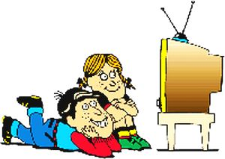
La televisión
La televisión latinoamericana, especialmente la mexicana, la portorriqueña y la venezolana representan la expresión misógina más abierta, machista y reforzadora de los tradicionales estereotipos sexuales con sus correspondientes conductas sadomasoquistas.
ES MÁS FÁCIL INVERTIR NO FAVORECIENDO LA VERDAD, ES MÁS FÁCIL INVERTIR SUSCITANDO LO ELEMENTAL Y PRIMARIO.

